Slide 1
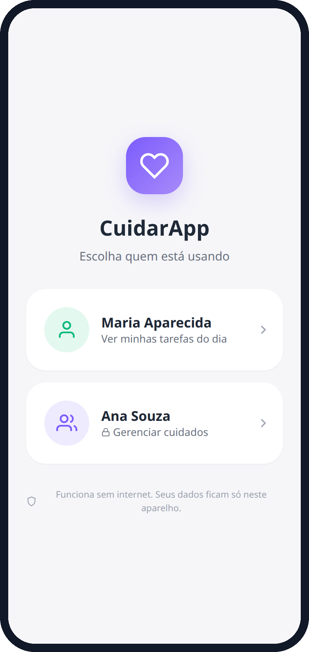
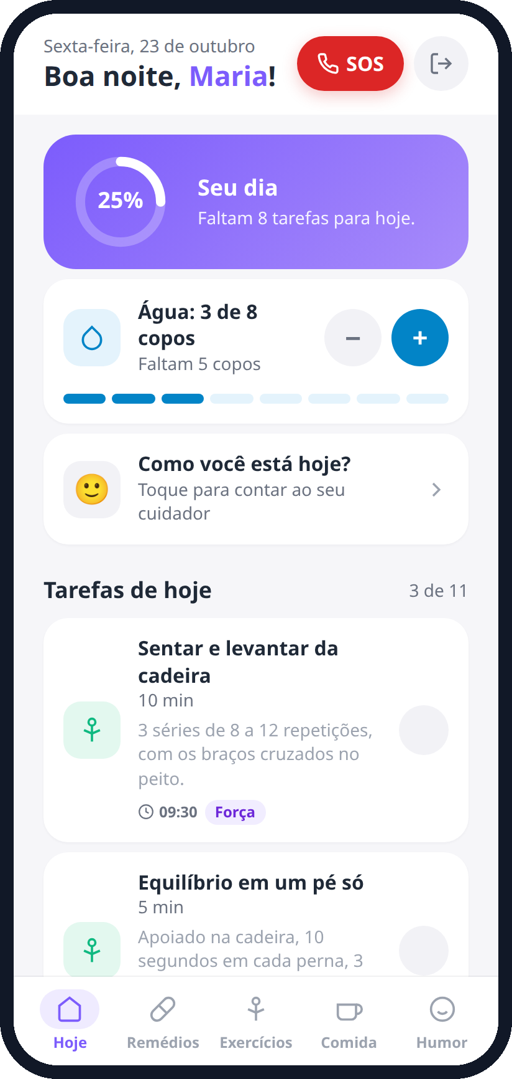
CuidarApp
Cuidado integral do idoso: remédios, alimentação, hidratação, exercícios e segurança em um só aplicativo.
100% offline • Um aparelho, dois perfis • Baseado em evidências clínicas
Apresentação de funcionalidades • Versão 1.4

Slide 2
O DESAFIO
O Brasil envelhece rápido e o cuidado é fragmentado
Dados reunidos na pesquisa "Monitoramento Nutricional e Exercício Físico na Saúde do Idoso".
15,8%
15–18%
40,9%
22–28%
da população tem 60 anos ou mais
dos idosos na comunidade têm sarcopenia
são insuficientemente ativos
estão em risco de desnutrição
32,1 milhões de pessoas (Censo IBGE 2022)
Perda de massa e força muscular (EWGSOP2)
Sedentarismo eleva o risco de quedas (VIGITEL 2023)
Idosos ambulatoriais (IBRANUTRI)
O problema
Apps existentes cuidam de uma parte só (remédio, caloria ou exercício), exigem internet e têm telas densas: a taxa de abandono passa de 70% entre usuários com mais de 65 anos.
CuidarApp • Cuidado integral do idoso
2

Slide 3
A SOLUÇÃO
Um bloco de notas de cuidados, simples e interativo
O CuidarApp junta tudo o que importa na rotina do idoso em uma tela clara — e funciona sem internet.
👥
🥗
🚨
🔒
Um aparelho, dois perfis
A tríade da saúde
Segurança e SOS
Offline e privado
O idoso entra direto. O cuidador acessa com senha de 4 dígitos para cadastrar e acompanhar.
Proteína nas refeições, água ao longo do dia e exercício multicomponente, como recomendam ESPEN e OMS.
Botão de emergência sempre visível, registro de quedas e alerta de mal-estar após exercício.
Sem cadastro, sem nuvem. Os dados de saúde ficam somente no celular (Privacy by Design / LGPD).
CuidarApp • Cuidado integral do idoso
3

Slide 4
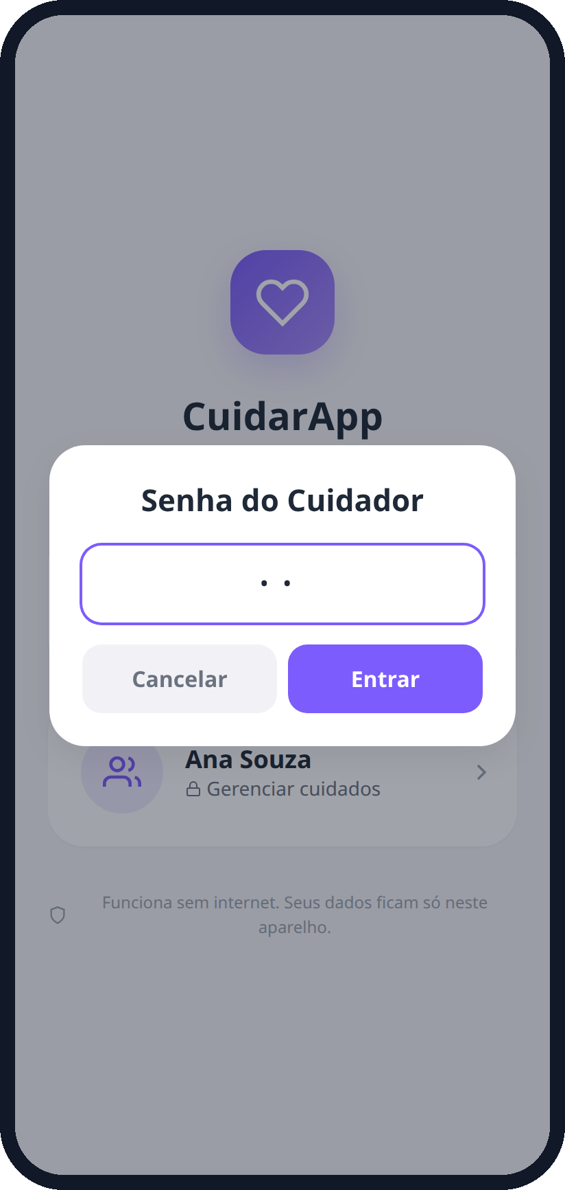
ACESSO
Tela inicial: quem está usando?
Nome e foto de cada perfil (ícone quando não há foto). Nada de e-mail ou login online.
Idoso entra com um toque
Vai direto para as tarefas do dia, sem senha para lembrar.
Cuidador protegido por senha
PIN de 4 dígitos (padrão 1234), guardado como hash SHA-256 e alterável nas configurações.
Celular do idoso ou do cuidador
Se o idoso não tem celular ou não consegue usar sozinho, o cuidador ativa o modo "celular do cuidador" e registra por ele.
Feito para funcionar offline
Aviso na tela: os dados ficam somente neste aparelho.
CuidarApp • Cuidado integral do idoso
4

Slide 5
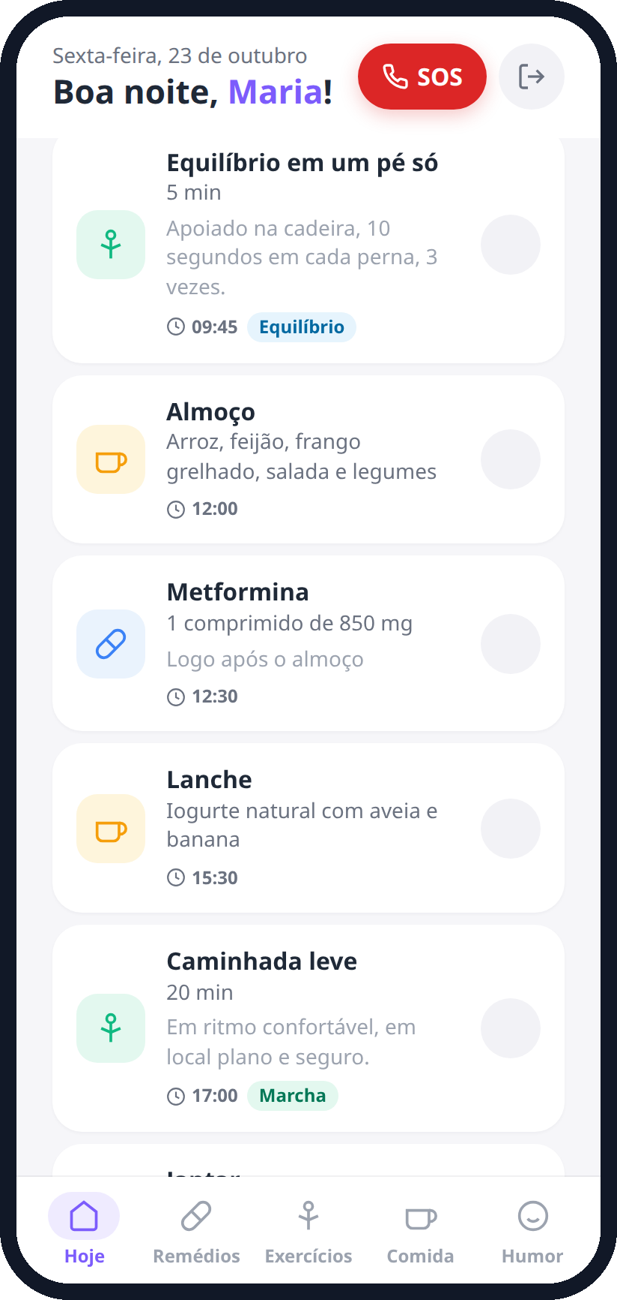
PERFIL DO IDOSO
"Hoje": tudo o que importa em uma tela
Saudação pelo horário, data por extenso e um menu inferior simples: Hoje, Remédios, Exercícios, Comida e Humor.
Anel de progresso do dia
Mostra quanto da rotina já foi cumprida e quantas tarefas faltam.
Copos de água
Um toque no + a cada copo. A meta diária é definida pelo cuidador.
"Como você está hoje?"
Lembrete para o check-in de humor, que informa o cuidador.
Tarefas em ordem de horário
Remédios, exercícios e refeições com botão grande para marcar como feito. Concluídas vão para o fim da lista.
CuidarApp • Cuidado integral do idoso
5

Slide 6
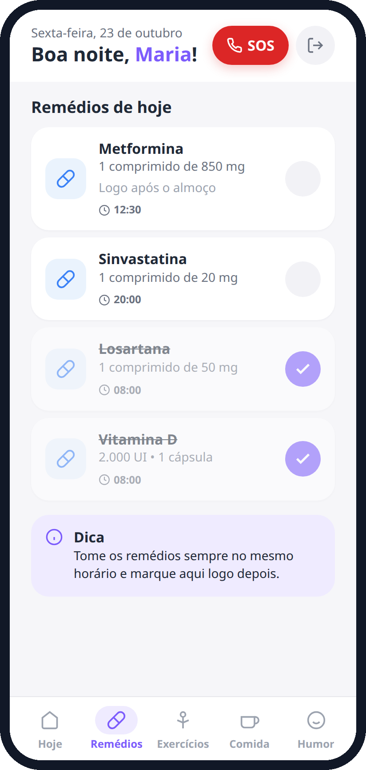
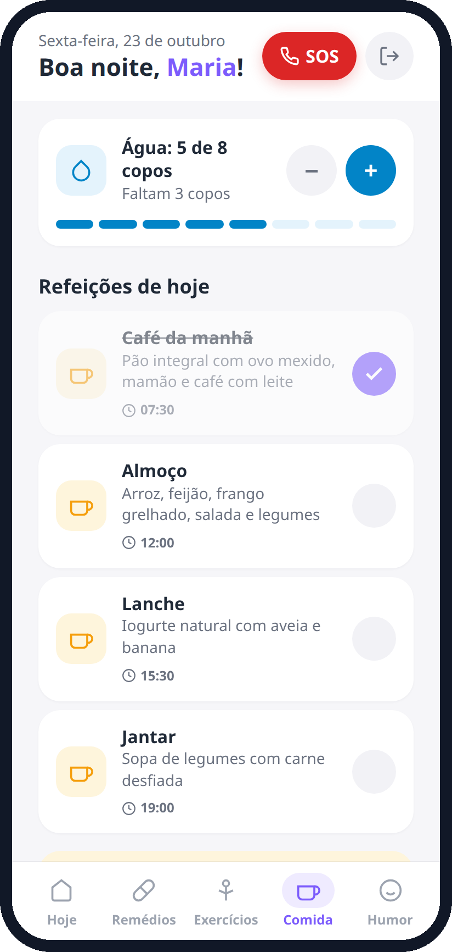
PERFIL DO IDOSO
Remédios e alimentação
O idoso vê o que tomar e o que comer hoje; o cuidador acompanha a adesão.
Remédios do dia
Nome, dose, horário e instruções ("tomar com água"). Frequência diária, dias úteis ou semanal.
Cardápio do dia
A dieta semanal montada pelo cuidador aparece automaticamente, refeição por refeição.
Meta de proteína
Calculada pelo peso: 1,0 a 1,2 g/kg, ou 1,2 a 1,5 g/kg em idosos frágeis (ESPEN / PROT-AGE).
Hidratação
Dica para beber água mesmo sem sede: a hipodipsia senil aumenta riscos de confusão e infecção.
CuidarApp • Cuidado integral do idoso
6

Slide 7
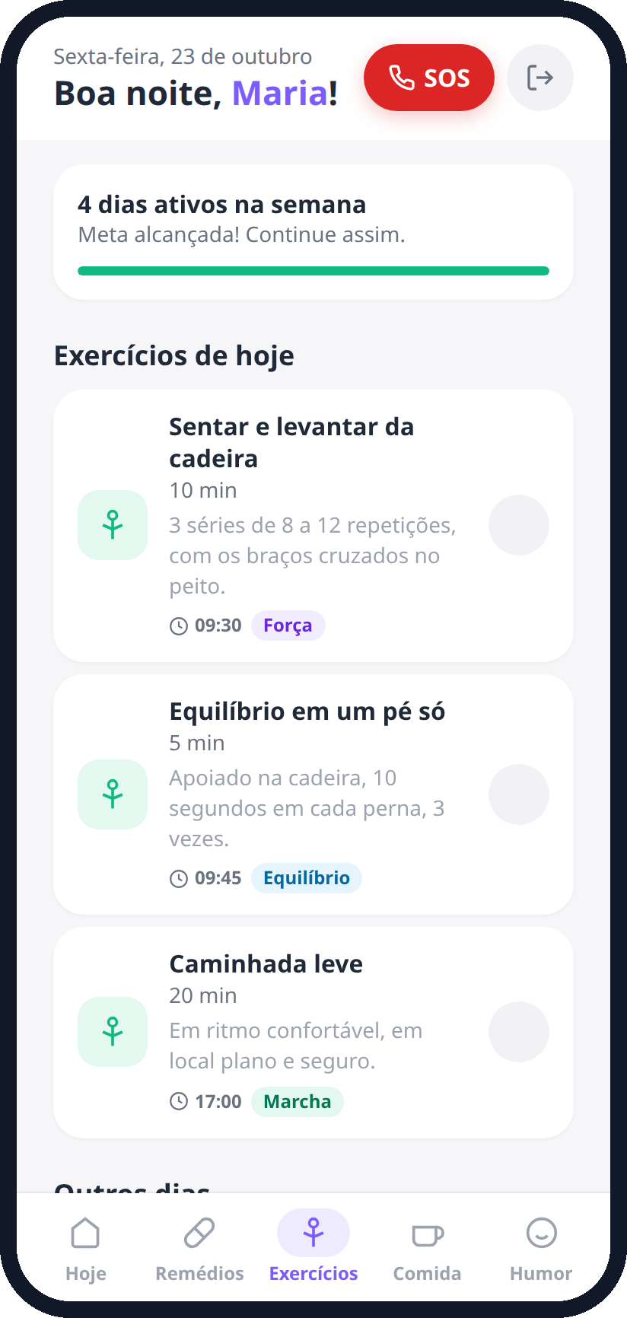
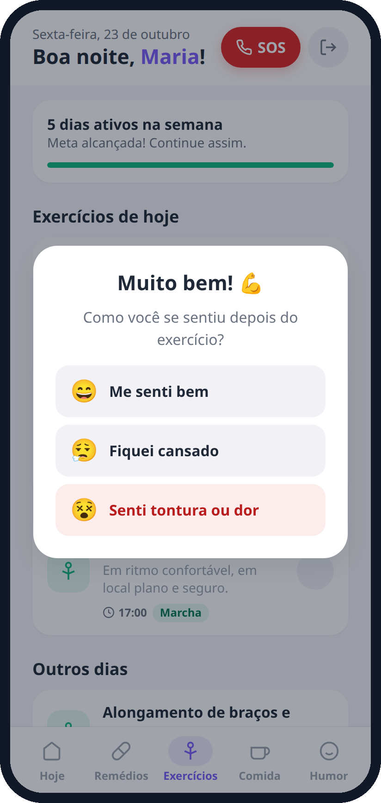
PERFIL DO IDOSO
Exercício multicomponente com segurança
Força, equilíbrio, marcha e flexibilidade — a combinação que reduz quedas em 23% a 34% (Cochrane).
Meta semanal visível
Dias ativos na semana em relação à meta de 3 a 5 vezes (OMS / Vivifrail).
Exercícios com tipo e instruções
Cada exercício mostra duração, horário, como fazer e a etiqueta do tipo.
"Como você se sentiu?"
Após marcar o exercício, o idoso responde em um toque. Tontura ou dor geram alerta para o cuidador.
Atalho para o SOS
Se não estiver bem, o app oferece ligar imediatamente.
CuidarApp • Cuidado integral do idoso
7

Slide 8
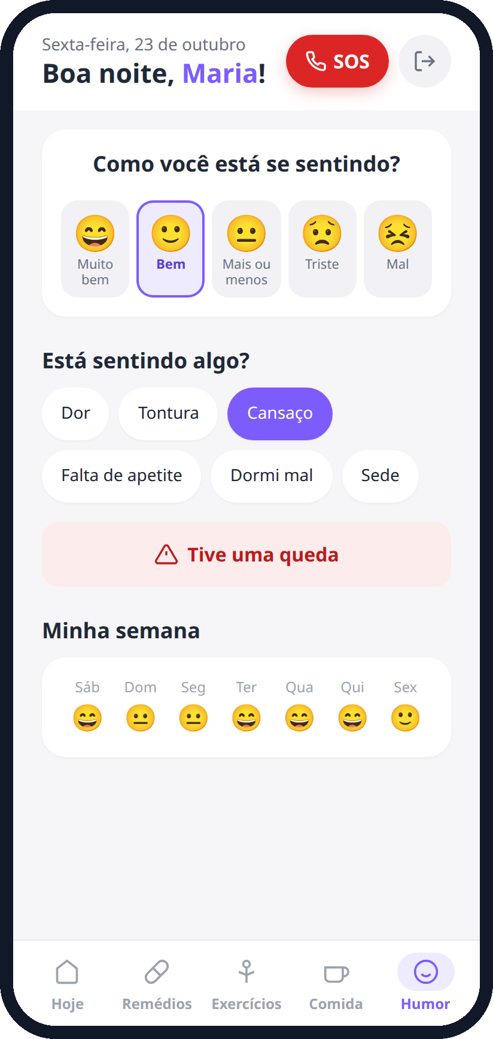
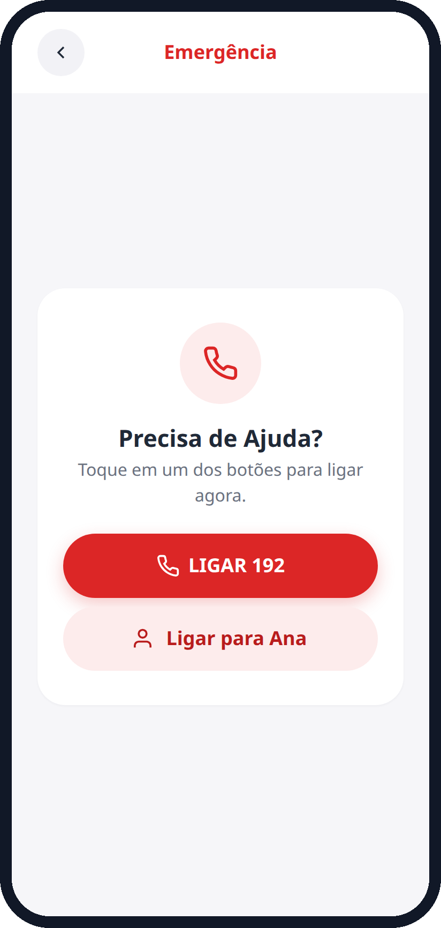
PERFIL DO IDOSO
Como estou e emergência
Saúde emocional e resposta rápida em caso de queda ou mal-estar.
Humor em 5 carinhas
Check-in diário simples. Humor baixo avisa o cuidador (sintomas depressivos caem 46,5% com acompanhamento).
Sintomas do dia
Dor, tontura, cansaço, falta de apetite, sono ruim ou sede, marcados com um toque.
"Tive uma queda"
Registra a queda, alerta o cuidador e, se for preciso, abre a tela de emergência.
SOS sempre à mão
Botão vermelho no topo de todas as telas do idoso: liga para o 192 ou direto para o cuidador.
CuidarApp • Cuidado integral do idoso
8

Slide 9
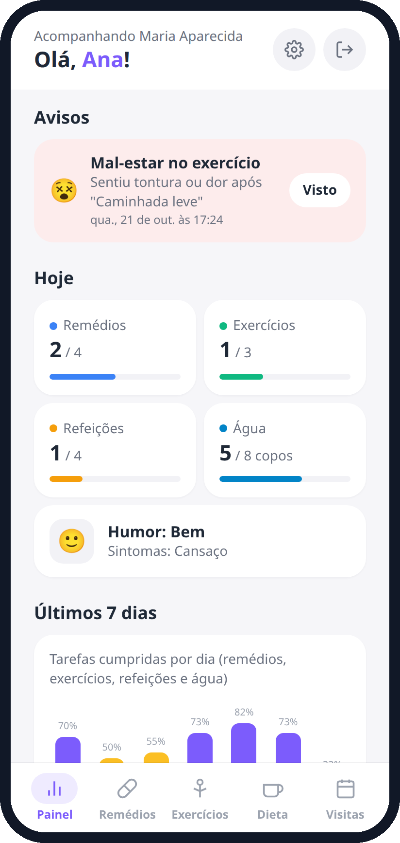
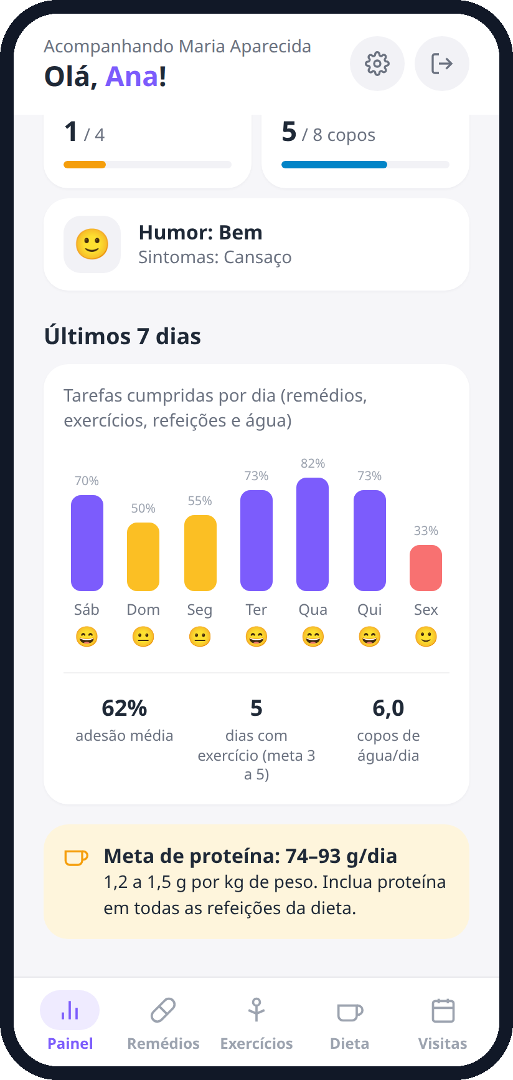
PERFIL DO CUIDADOR
Painel do cuidador
Visão do dia em segundos: alertas, progresso de hoje e semana.
Alertas em destaque
Quedas, mal-estar no exercício e humor baixo aparecem no topo até serem marcados como vistos.
Menu por área
Painel, Remédios, Exercícios, Dieta e Visitas na barra inferior; configurações na engrenagem do topo.
Progresso de hoje
Remédios, exercícios, refeições e água com barras de progresso.
Humor e sintomas
O que o idoso relatou hoje, sem precisar perguntar.
CuidarApp • Cuidado integral do idoso
9

Slide 10
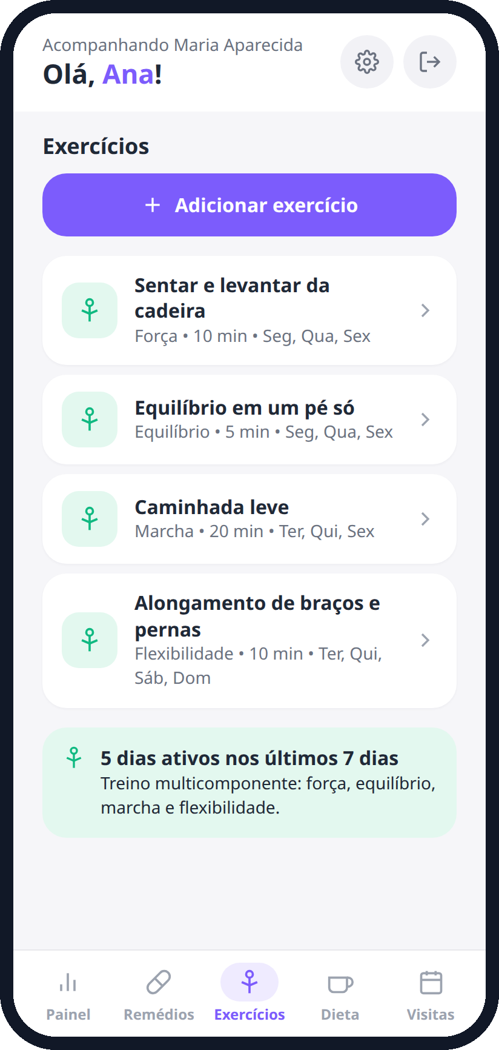
PERFIL DO CUIDADOR
Acompanhamento semanal e metas
Monitoramento digital eleva a adesão terapêutica de 42,5% (papel) para 78,4%.
Adesão dos últimos 7 dias
Gráfico por dia, com cores para dias bons, médios e fracos, e o humor de cada dia.
Indicadores-chave
Adesão média, dias com exercício e média de copos de água por dia.
Meta de proteína
Com o peso informado, o app mostra a meta diária em gramas.
Treino completo
A lista de exercícios indica quais tipos ainda faltam para um treino multicomponente.
CuidarApp • Cuidado integral do idoso
10

Slide 11
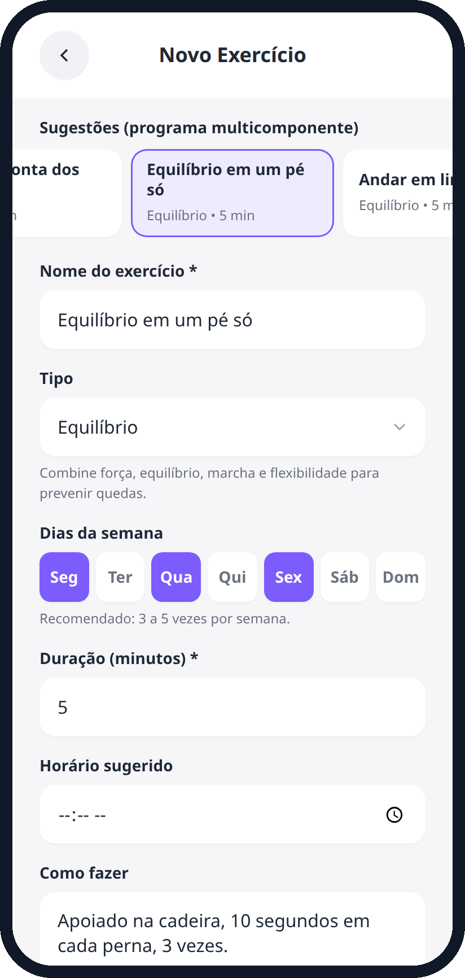
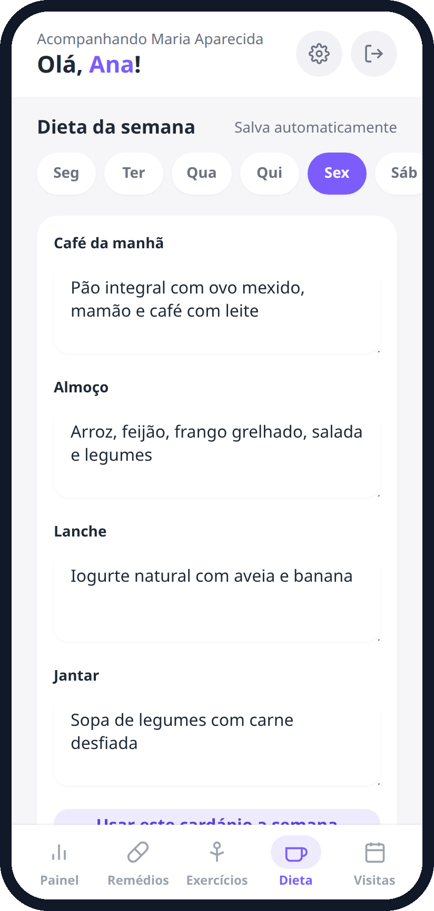
PERFIL DO CUIDADOR
Cadastro rápido e guiado
Formulários curtos, com sugestões prontas e dicas baseadas nas diretrizes.
Sugestões de exercícios
Seis exercícios do programa Vivifrail prontos para usar: um toque preenche o formulário.
Dias da semana
Escolha os dias de cada exercício; o app recomenda de 3 a 5 vezes por semana.
Dieta da semana
Café, almoço, lanche e jantar por dia, salvos automaticamente, com opção de copiar o cardápio para a semana toda.
Lembrete de proteína
Exemplos de alimentos proteicos e meta diária junto da dieta.
CuidarApp • Cuidado integral do idoso
11

Slide 12
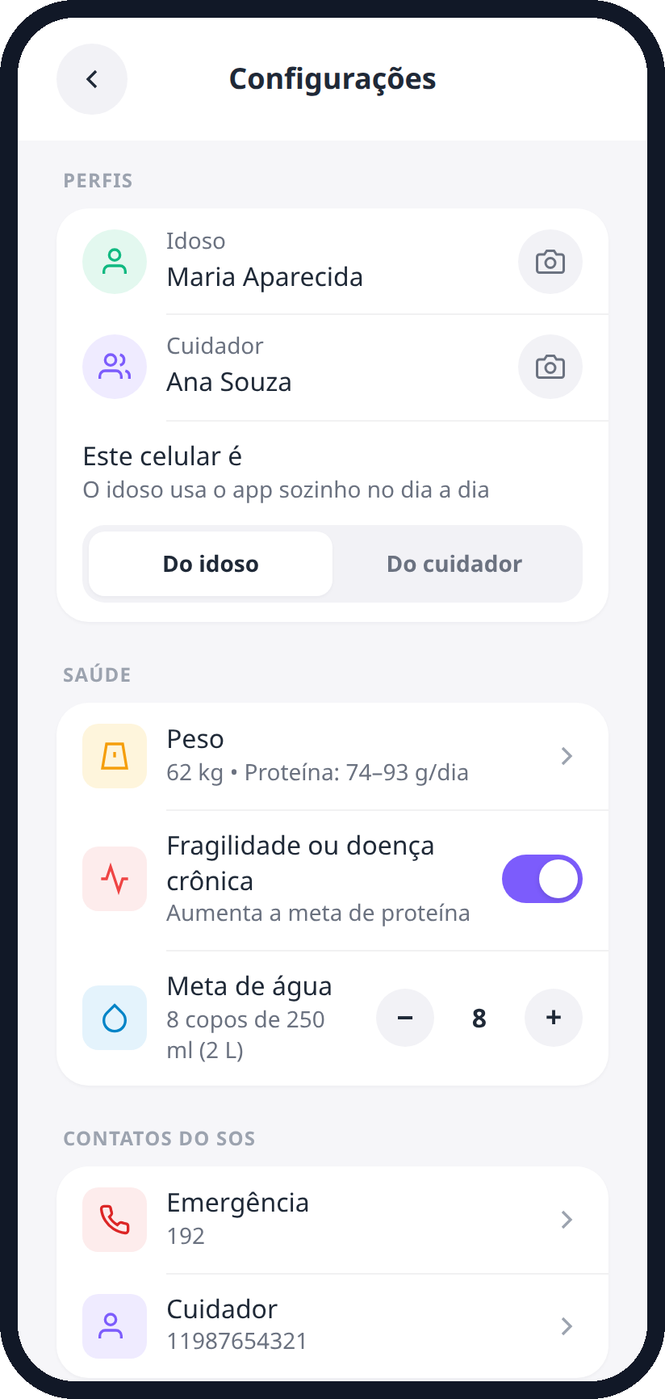
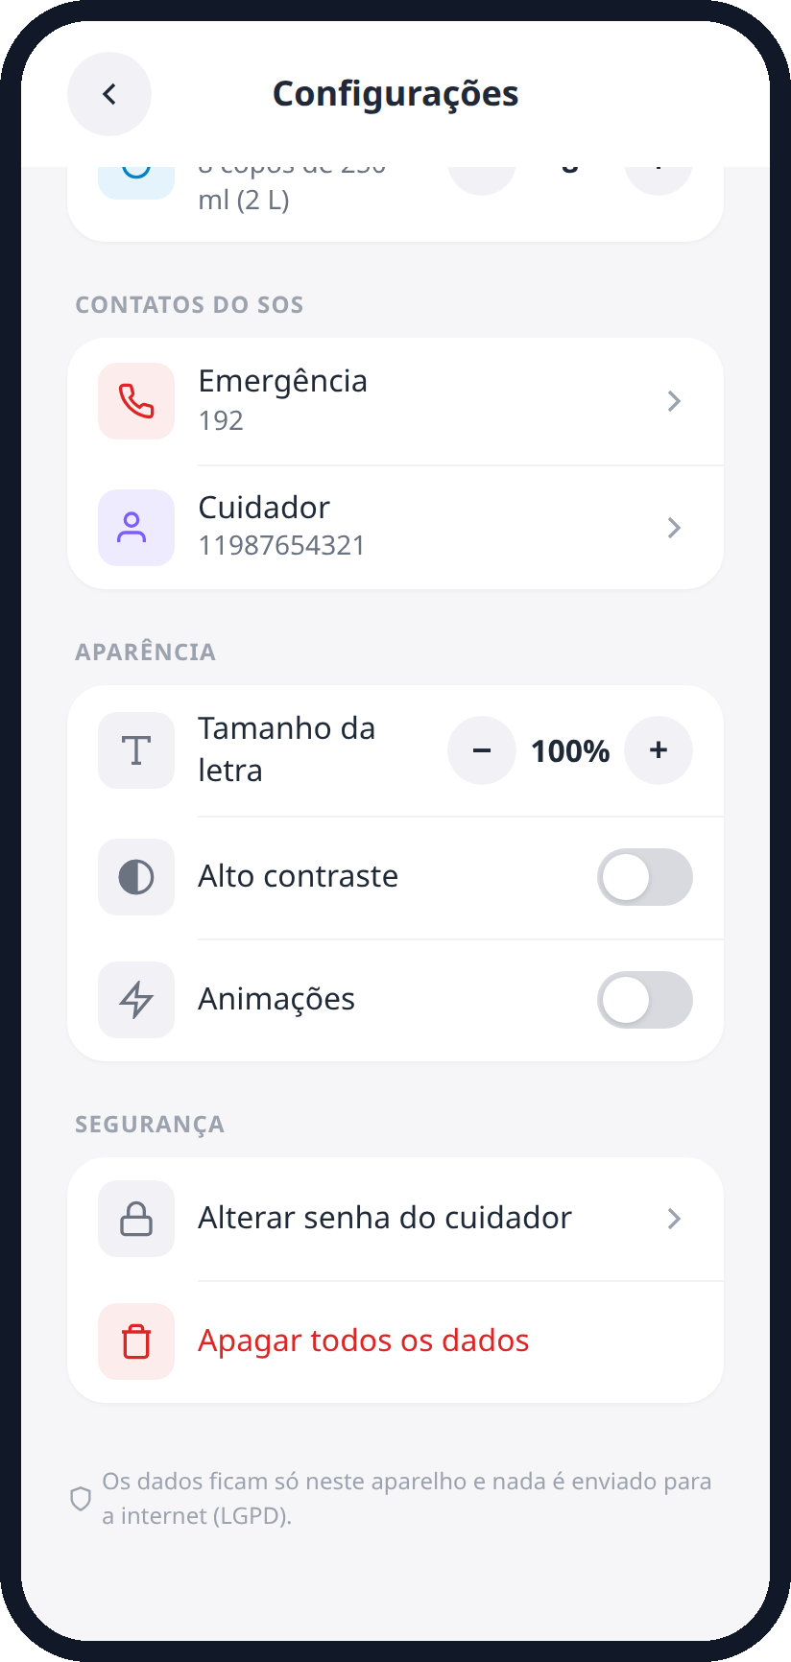
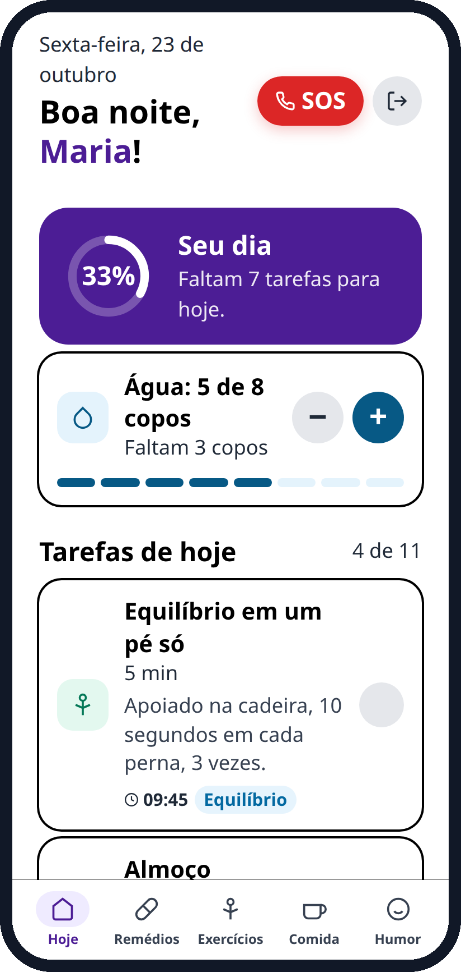
CONFIGURAÇÕES
Personalização e acessibilidade
Tudo ajustável pelo cuidador, sem internet.
Perfis com nome e foto
Foto escolhida da galeria, recortada e guardada no aparelho.
Saúde do idoso
Peso, fragilidade e meta de água.
Contatos de SOS
Número de emergência e telefone do cuidador.
Acessibilidade
Fonte de 80% a 150%, alto contraste e animações que podem ser desligadas.
CuidarApp • Cuidado integral do idoso
12

Slide 13
NESTA VERSÃO
Melhorias feitas a partir da pesquisa
Cada recomendação clínica virou uma funcionalidade concreta no app.
Evidência da pesquisa
Melhoria no CuidarApp
Hipodipsia: idosos sentem menos sede
Contador de copos de água com meta diária e dica de hidratação
Proteína: 1,0–1,5 g/kg/dia (ESPEN, PROT-AGE)
Meta de proteína calculada pelo peso e fragilidade; refeições do dia com marcação
Treino multicomponente 3–5x/semana (Vivifrail)
Exercícios por tipo e dias da semana, sugestões prontas e meta semanal
Risco de queda e tontura no exercício
Pergunta pós-exercício, botão "Tive uma queda" e alertas para o cuidador
Saúde afetiva (GDS-15)
Check-in diário de humor e sintomas, com histórico da semana
Adesão sobe com monitoramento digital
Relatório de adesão dos últimos 7 dias no painel do cuidador
Barreira cognitiva e visual (MOLD-US)
Alto contraste, fonte ampliável, botões grandes e modais simples
Segurança e LGPD
Senha guardada como hash e todos os dados apenas no aparelho
Também corrigido: menu inferior funcional e sem duplicidades, edição de nomes, senha e telefones, check-in de humor, botão voltar do Android e visual com bordas mais leves.
CuidarApp • Cuidado integral do idoso
13

Slide 14
BENEFÍCIOS
Por que o CuidarApp faz diferença
Para o idoso
Para o cuidador
Para a saúde
Mais autonomia: sabe o que fazer a cada hora do dia
Acompanha a rotina sem precisar perguntar tudo
Nutrição + exercício guiado: força de preensão +24,8%
Menos esquecimentos de remédios, água e refeições
Alertas de queda, mal-estar e humor baixo
Velocidade de marcha +19,6%
Segurança: SOS e registro de queda a um toque
Relatório semanal pronto para levar à consulta
Quedas até 34% menores com protocolo multicomponente
Tela simples, letras grandes e alto contraste
Cadastro rápido com sugestões baseadas em diretrizes
Adesão de 78,4% com monitoramento digital
Indicadores clínicos: meta-análise com 1.420 idosos após 24 semanas (Tieland et al., 2012; Sherrington et al., 2019; Izquierdo et al., 2019).
CuidarApp • Cuidado integral do idoso
14

Slide 15
DIFERENCIAIS
Comparativo com aplicativos semelhantes
Nutrição e água
Exercício
Remédios
Offline
Foco no idoso
Vivifrail
—
●
—
◐
●
MyFitnessPal
●
◐
—
—
—
Medisafe / CareZone
—
—
●
—
◐
Meu SUS Digital
—
—
◐
—
◐
CuidarApp
●
●
●
●
●
● completo ◐ parcial — ausente. Fonte: benchmarking da pesquisa (Wildenbos et al.; Izquierdo et al.).
CuidarApp • Cuidado integral do idoso
15

Slide 16
PRIVACIDADE
Dados de saúde protegidos por padrão
Registros de alimentação, hidratação e mobilidade são dados sensíveis (LGPD, Lei nº 13.709/2018, Art. 11).
✓
Nada vai para a internet
✓
Sem cadastro, sem conta
O app não pede permissão de internet. Tudo é gravado no armazenamento interno do aparelho.
Não há e-mail, CPF ou login online. Só nomes e, se quiser, uma foto.
✓
Área do cuidador protegida
✓
Controle total
Senha de 4 dígitos guardada como hash (SHA-256), nunca em texto puro.
O cuidador pode apagar todos os dados a qualquer momento nas configurações.
CuidarApp • Cuidado integral do idoso
16

Slide 17
Como começar
1. Instale o APK no celular Android (versão 8.0 ou superior).
2. Toque em "Cuidador" e entre com a senha 1234.
3. Em Configurações, defina nomes, fotos, peso, telefones e troque a senha.
4. Cadastre remédios, exercícios sugeridos, dieta e visitas.
5. Entregue o celular ao idoso: ele entra com um toque.
CuidarApp — cuidar bem, todos os dias.

